Slide 1
Seminário: INTRODUÇÃO AO r markdown
Manoel F. de S. Pereira
Março, 2023

Slide 2
Introdução ao R Markdown
Ministrante: Manoel F. de S. Pereira
Formação:
Mestre e Doutor em Engenharia Elétrica pela Pontifícia Universidade Católica do Rio de Janeiro (PUC-RJ) na linha de pesquisa modelos estatísticos lineares e não lineares;
Especializações em Finanças (UFF) e em Métodos Estatísticos Computacionais (UFJF);
Graduado em Ciências Econômicas (UFRRJ) e graduando em Matemática (UNIRIO).

Slide 3
Introdução ao R Markdown
Agenda
Visão Geral
Introdução à alguns recursos
Estudo de Caso

Slide 4
Introdução ao R Markdown
Check-list
Instalados
R
RStudio
Pacotes
rmarkdown
tidyverse
KableExtra
flextable
Código
pacotes_necessarios <- c( "rmarkdown“, “KableExtra”, “flextable”)
install.packages(pacotes_necessarios)

Slide 5
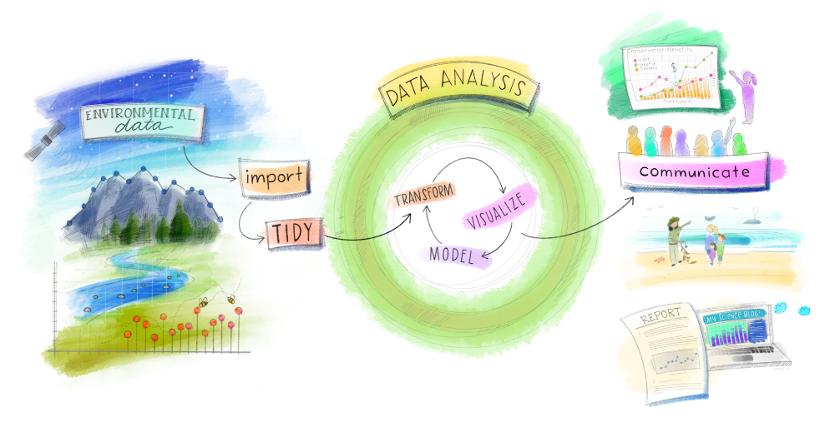
Introdução ao R Markdown
Visão Geral:

Slide 6

Introdução ao R Markdown
Visão Geral:
O que é o pacote rmarkdown?
Criado e mantido pela RStudio;
São arquivos onde escrevemos textos, marcações e executamos códigos;
Geram arquivos com extensão .Rmd;
Possibilita a utilização de códigos em R, Python, Markdown, HTML, CSS, SQL, e outros em um único arquivo.

Slide 7
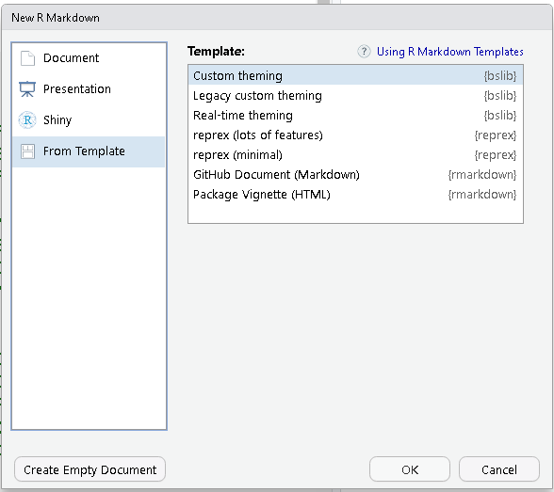
Introdução ao R Markdown
Visão Geral:
Templates do R Markdown
Um template é um modelo de
layout pronto e genérico que pode ser
pago ou gratuito.
Os templates disponíveis dependem
dos pacotes instalados.

Slide 8
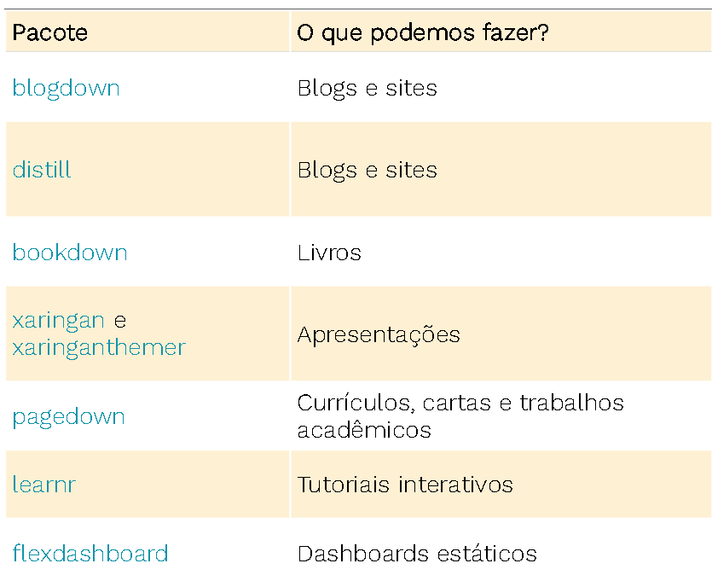
Introdução ao R Markdown
Visão Geral: Exemplos de pacotes/templates:

Slide 9
Introdução ao R Markdown
A nova geração do R Markdown: Quarto
O objetivo do Quarto é melhorar drasticamente o processo de criação e colaboração em documentos científicos e técnicos.
Quarto combina a funcionalidade de R Markdown, bookdown, destilar, xaringian, etc em um único sistema;
O Quarto foi desenvolvido para ser multilíngue, começando com R, Python, Javascript e Julia, com a ideia de que funcionará mesmo para idiomas que ainda não existem;

Slide 10
Introdução ao R Markdown
R Markdown está indo embora? Meus documentos R Markdown continuarão funcionando?
R Markdown não vai desaparecer;
R Markdown é usado extensivamente e continuará a ser ativamente apoiado;
Não estão acabando com o R Markdown, apenas expandindo.

Slide 11
Introdução ao R Markdown
Agenda
Visão Geral
Introdução à alguns recursos
Estudo de Caso

Slide 12
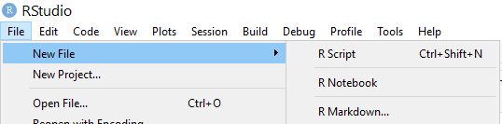
Introdução ao R Markdown
Para iniciar um arquivo R Markdown:
Arquivo (File)
Novo Arquivo (New File)
R Markdown ...

Slide 13
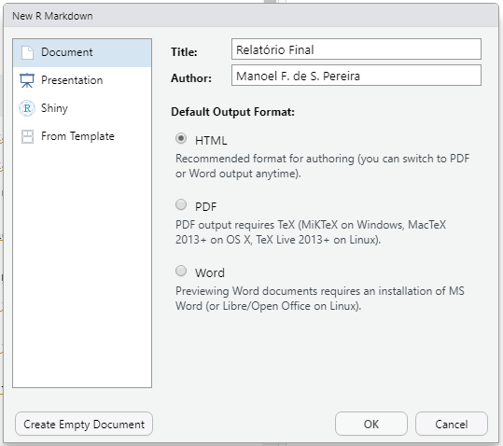
Tipos de documentos

Slide 14
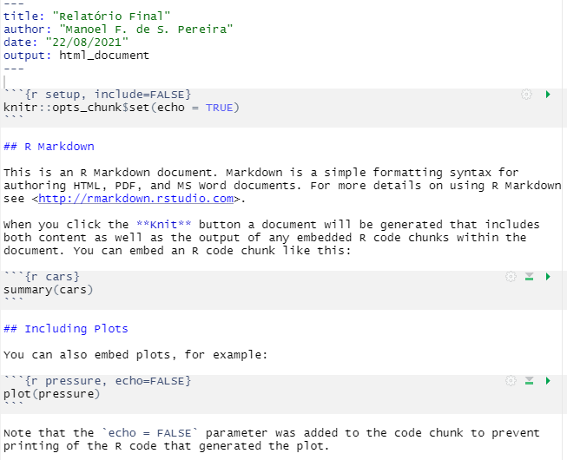
Cabeçalho (header)
output: trocar o tipo de
documento.
Exemplos:
word_document, pdf_document.
Obs.: Para pdf_document pode
ocorrer alguns problemas, que
podem ser resolvidos através
de:
install.packages(“tinytex”)
tinytex::install_tinytex( ).

Slide 15
Trechos (chunks)
do código R
Cada trecho (chunk)
pode ser executado clicando
no ícone Run ou
CTRL Shift Enter.

Slide 16
Textos simples e
textos formatados

Slide 17
Introdução ao R Markdown
Contém três tipos de conteúdo:
Um cabeçalho (header) cercado por “ - - - ” (3 hifens);
O R Markdown utiliza o cabeçalho para controlar muitos detalhes de saída: os parâmetros do documento e as bibliografias.
Trechos (chunks) do código R cercado por “ ``` ” (3 crases);
Texto simples misturados com texto formatado.

Slide 18

Introdução ao R Markdown
Para produzir um relatório completo contendo todo o texto, código e resultados, clique em ‘knit’ ou pressione CTRL Shift K;
Pedirá para salvar em alguma pasta (na primeira vez);
Poderá exibir o relatório no painel de visualização (Viewer), criando um arquivo que pode ser compartilhado com outras pessoas.

Slide 19
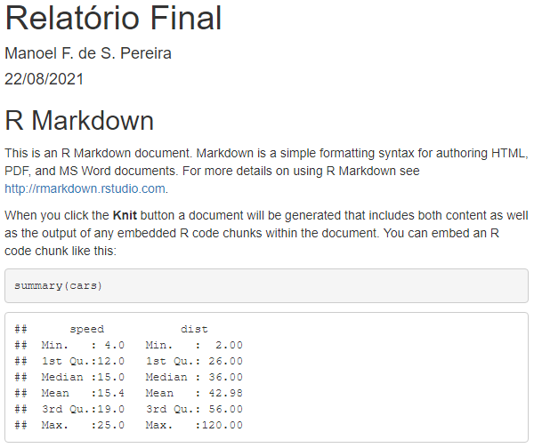
Caso não consiga visualizar
no viewer:
clique no botão
engrenagem (ao lado do knit)
marque a opção
preview in viewer pane.

Slide 20
Regras simples de formatação do texto

Slide 21
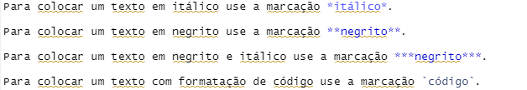
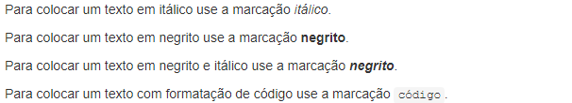
Introdução ao R Markdown
No arquivo R Markdown,
Resultados,

Slide 22
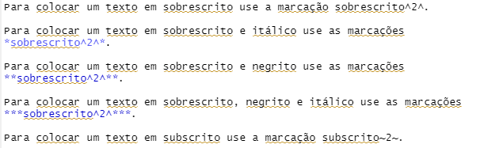
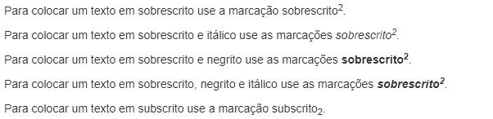
Introdução ao R Markdown
No arquivo R Markdown,
Resultados,

Slide 23
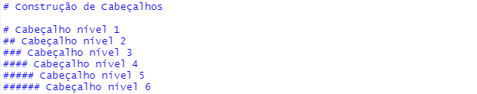
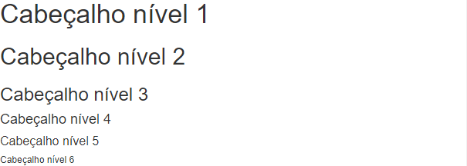
Introdução ao R Markdown
No arquivo R Markdown,
Resultados,

Slide 24
Introdução ao R Markdown
Listas:
Uma lista não ordenada deve começar com asterisco;
Para incluir subitens na lista não ordenada use TAB;
Uma lista ordenada deve começar com a letra ou um número;

Slide 25
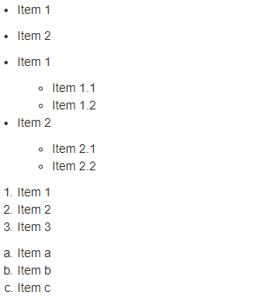
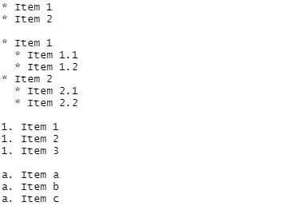
Introdução ao R Markdown
No arquivo R Markdown,
Resultados,

Slide 26
Introdução ao R Markdown
Tabelas:
Use barra ‘|’ para separar as colunas;
Use hifem ‘-’ entre barra ‘|’ para separar a linha título;
Use apenas barra para escrever as linhas conteúdo.

Slide 27


Introdução ao R Markdown
No arquivo R Markdown,
Resultado,

Slide 28
Trechos (chunks) do código R

Slide 29
Trechos (chunks)
do código R
Cada trecho (chunk)
pode ser executado clicando
no ícone Run ou
CTRL Shift Enter.

Slide 30
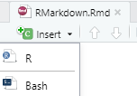
Introdução ao R Markdown
Trechos (chunks) de código R:
Existem três maneiras de iniciar um novo chunk:
A tecla de atalho: CTRL ALT I
Botão 'insert' na barra de ferramentas e clicar na opção R
Digitar manualmente ```{r} ```

Slide 31
Introdução ao R Markdown
Trechos (chunks) de código R:
O chunk pode ter um nome, é opcional, que deve ser colocado após a letra r;
Existe um nome de chunk que tem um comportamento especial: setup. Ele é executado antes que qualquer código seja executado e faz configurações gerais.
Depois da vírgula estão as opções do chunk.

Slide 32
Introdução ao R Markdown
Trechos (chunks) de código R:
Opções de chunk: existem quase 60 opções que podem ser customizadas. As principais são:
eval = FALSE – o código daquele chunk não é executado;
include = FALSE – o código é executado, mas não mostra nem o código e nem os resultados;
echo = FALSE – o código é executado e apenas os resultados são exibidos;
message = FALSE ou warning = FALSE – evita que mensagens ou avisos apareçam no arquivo final;
error = TRUE – continua a geração do relatório final mesmo se o código retornar um erro.

Slide 33
Introdução ao R Markdown
Trechos (chunks) de código R:
No chunk setup,
A configuração include=FALSE significa que o código não precisa aparecer no relatório final;
O código knitr::opts_chunk$set(echo = TRUE) corresponde a uma configuração para todos os chunks;
Por exemplo, echo = TRUE implicará que todos os códigos sejam executados e apenas os resultados são exibidos.

Slide 34
Tabelas formatadas

Slide 35
Introdução ao R Markdown
Tabelas formatadas:
Por padrão, o R Markdown imprime data frames e matrizes como você os veria no console;
Se preferir uma formatação adicional, use a função kable() do pacote kableExtra (não funciona bem para documentos no word)
install.packages(“kableExtra”)
library(kableExtra)
Para gerar documentos no word, use flextable() do pacote flextable
install.packages("flextable")
library(flextable)

Slide 36
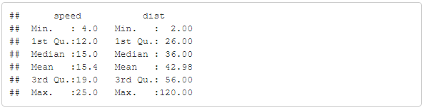
Introdução ao R Markdown
No arquivo R Markdown,
Resultado,

Slide 37
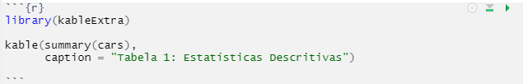
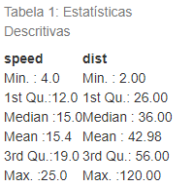
Introdução ao R Markdown
No arquivo R Markdown,
Resultado,

Slide 38
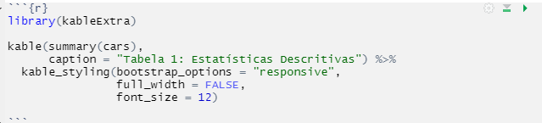
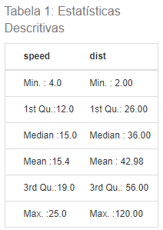
No arquivo R Markdown,
Resultado,

Slide 39
Introdução ao R Markdown
Tabelas formatadas:
Leia a documentação de ?knitr::kable no próprio R;
https://www.rdocumentation.org/packages/kableExtra/versions/1.3.4/topics/kable_styling
O melhor lugar para ficar atualizado sobre as inovações é no site oficial do R Markdown:
http://rmarkdown.rstudio.com

Slide 40
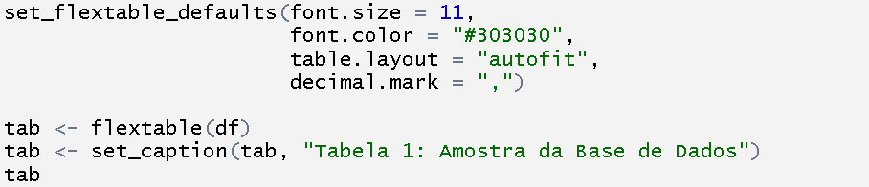
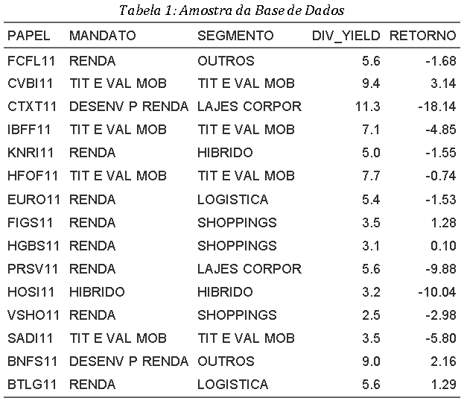
No arquivo R Markdown,
Resultado,

Slide 41
Hiperlinks, Imagens, Citações e Rodapé

Slide 42
Introdução ao R Markdown
Hiperlinks:
Os hiperlinks são criados usando a sintaxe [texto] (link);
Por exemplo, [RStudio](https://www.rstudio.com).

Slide 43
Introdução ao R Markdown
No arquivo R Markdown,
Resultado,

Slide 44
Introdução ao R Markdown
Imagens:
A sintaxe para imagens é semelhante a do hiperlink: basta adicionar um ponto de exclamação,
Por exemplo,
! [Texto alternativo ou título da imagem] (caminho / para / imagem);
![Projeto de Extensão](C:/data/logo-proext.png)

Slide 45

Introdução ao R Markdown
No arquivo R Markdown,
Resultado,

Slide 46
Introdução ao R Markdown
Nota de rodapé:
As notas de rodapé são colocadas entre colchetes após um acento circunflexo ^ [],
Por exemplo,
^[Olá sou uma nota de rodapé.].

Slide 47
Introdução ao R Markdown
No arquivo R Markdown,
Resultado,

Slide 48
Introdução ao R Markdown
Citações:
As citações em bloco são escritas após >
Que também servem para indicar linhas em branco;

Slide 49

Introdução ao R Markdown
No arquivo R Markdown,
Resultado,

Slide 50
Equações

Slide 51
Introdução ao R Markdown
Equações:
Pode-se adicionar equações utilizando o LaTeX (https://overleaf.com/learn/latex/Mathematical_expression);
Também existem geradores de equação online que ajudam a escreve-las em LaTeX, HTML e etc (https://codecogs.com/latex/eqneditor.php?látex=D);
No R Markdown, escreve-se a equação entre o símbolo $;

Slide 52
Introdução ao R Markdown
No arquivo R Markdown,
Resultado,

Slide 53


Introdução ao R Markdown
No arquivo R Markdown,
Resultado,

Slide 54

Introdução ao R Markdown
No arquivo R Markdown,
Resultado,

Slide 55


Introdução ao R Markdown
No arquivo R Markdown,
Resultado,

Slide 56

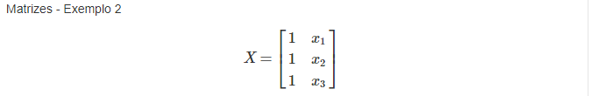
Introdução ao R Markdown
No arquivo R Markdown,
Resultado,

Slide 57


Introdução ao R Markdown
No arquivo R Markdown,
Resultado,

Slide 58


Introdução ao R Markdown
No arquivo R Markdown,
Resultado,

Slide 59


Introdução ao R Markdown
No arquivo R Markdown,
Resultado,

Slide 60
Gráficos

Slide 61
Introdução ao R Markdown
Gráficos:
No gráfico tem algumas configurações específicas que podem ser utilizadas.
Por exemplo:
fig.align – alinhar;
warning – mensagens de aviso;
fig.cap – título do gráfico;
fig.width – largura do gráfico;
fig.height – altura do gráfico.

Slide 62
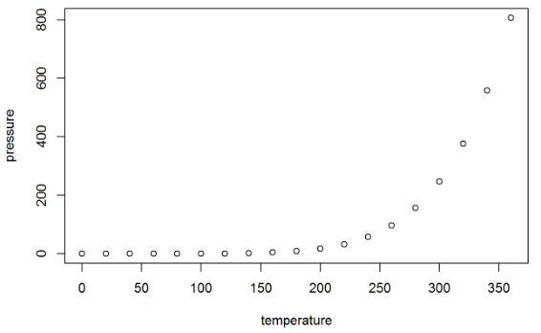
Introdução ao R Markdown
No arquivo R Markdown,
Resultado,

Slide 63

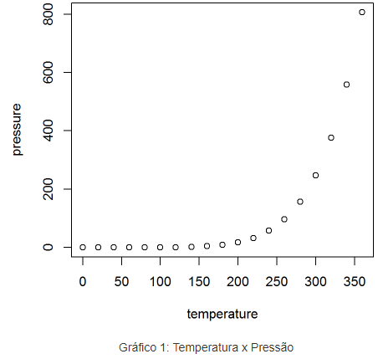
No arquivo R Markdown,
Resultado,

Slide 64
Introdução ao R Markdown
Agenda
Visão Geral
Introdução à alguns recursos
Estudo de Caso

